Slide 1

LinkedIn
7 erros ao fazer networking no LinkedIn

Slide 2
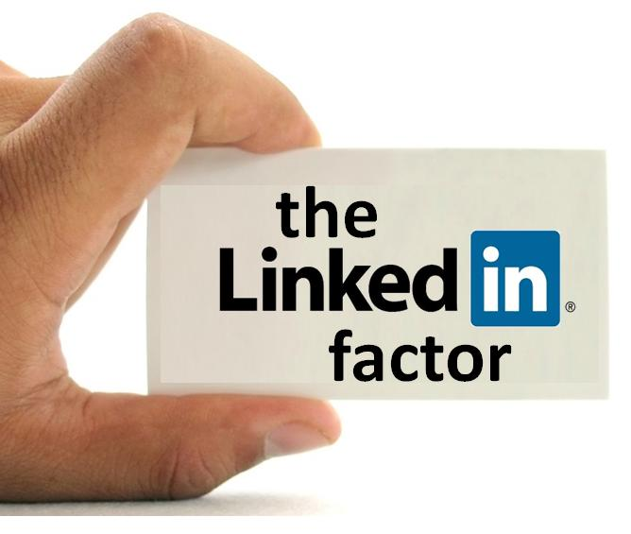
O LinkedIn
Com mais de 3 milhões de profissionais brasileiros cadastrados, o LinkedIn é um espaço fértil para a germinação de novos relacionamentos de carreira.
No entanto, diante das milhões de possibilidades de parcerias, há quem se empolgue além da conta e acumule alguns erros de networking clássicos para o currículo.
Algumas vezes, a lista de escorregões está ligada a um conceito equivocado sobre networking. Em outras, por uma noção errada sobre comportamento em redes sociais - à exemplo da enxurrada e estilo dos convites de desconhecidos que todos recebem.

Slide 3

1 - Ser um caçador de conexões
O ato de disparar convites para todos foi mania nos tempos de Orkut e, para horror dos mais discretos, agora também está se espalhando pelo LinkedIn.
Se você é adepto dessa cultura nacional, alerta vermelho. Segundo especialistas, o hábito evidencia uma concepção equivocada sobre o significado de networking profissional.
Você até pode ficar mais feliz ao ver seu número de contatos na rede social extrapolar a casa dos milhares. Na vida real, contudo, isso tem pouco sentido prático.
Muitas conexões e pouco relacionamento concreto (mesmo que virtual) não garantem indicações para emprego, lembranças de novas parcerias ou simplesmente um ‘charme’ a mais para os olhos do recrutador. Nada disso.

Slide 4

2 - Ter propósitos difusos
Por trás desse hábito de disparar convites para o universo inteiro do LinkedIn está o pecado mortal de não ter planos definidos para a carreira.
“Antes de qualquer ação propriamente dita, o profissional precisa definir qual o propósito daquilo”, diz Rogerio Sepa, especialista em gerenciamento de carreiras no mundo virtual da DBM.
Isso significa que você precisa adotar uma postura estratégica diante de cada futura conexão no LinkedIn.
Pergunte-se sobre as razões para adicionar esse novo contato, como você irá justificar isso para ele e de que maneira essa relação também pode ser útil para o profissional do outro lado da rede.

Slide 5
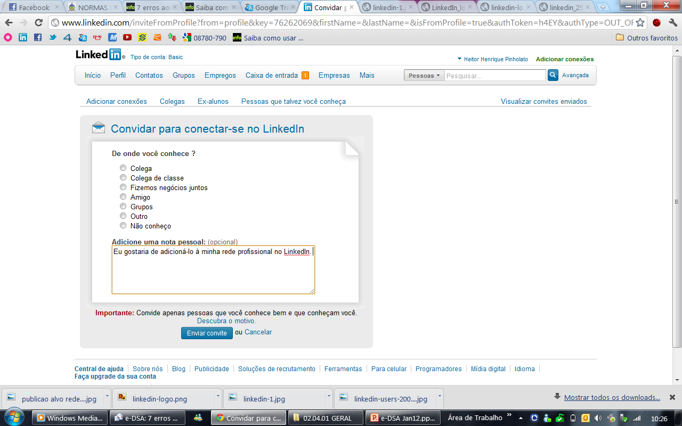
3 - Mandar o convite padrão
Esse aspecto lança luz sobre outro deslize comum entre os usuários do LinkedIn no Brasil. Na hora de enviar convites para novas conexões, o site oferece a opção de envio de uma mensagem padrão.
É essencial redigir uma mensagem personalizada para cada contato mostrando quem você é e quais seus objetivos em manter contato com ela.
Sucumbir à tentação de encaminhar o convite dessa forma é quase uma fórmula também pronta para matar seus planos de expansão de networking.
“Muitas pessoas não se esforçam para mudar uma vírgula do texto”, diz o especialista. “Esse tipo de forma de contato é vista com muita reserva por quem recebe”.

Slide 6
4 - Encher linguiça
Agora, não vale esbanjar toda a sua prolixidade adormecida nessa mensagem. A dica é ir direto ao ponto. “A mensagem deve ser curta. Logo de cara, você deve estabelecer seu objetivo”, diz Sepa.
Exemplo: Se a pessoa do lado de lá é um headhunter que está à procura de um profissional com o seu perfil, basta mencionar isso e argumentar, de maneira objetiva, porque você é uma boa opção para a oportunidade em questão.

Slide 7
5 - Criar vínculos falsos
As opções para adicionar novos contatos da maneira mais tradicional no LinkedIn são restritas. Apenas amigos, colegas de classe, colegas de trabalho ou pessoas que fizeram algum negócio em comum podem se conectar pelo caminho mais simples.
O problema é que, muitas vezes, o novo contato não cabe em nenhuma dessas alternativas. Diante disso, muita gente decidi estabelecer um vínculo anterior falso.
Há duas maneiras para driblar essa estratégia mentirosa: Buscar em sua rede de contatos alguma pessoa em comum e pedir para que esse contato apresente você, virtualmente, para a conexão alvo. Outra maneira mais discreta é participar dos mesmos grupos que a pessoa em questão participa. Esse ponto em comum dentro da rede social, abre espaço para que você adicione o outro profissional a sua rede de contatos.

Slide 8

6 - Não ter papas nas língua
O LinkedIn dispõe de um aplicativo que permite que todas as mensagens postadas Twitter também sejam publicadas na rede social profissional. O problema é que, se a ideia é expandir sua rede de contatos de carreira, não pega bem pipocar seu mural do LinkedIn com tuites de cunho mais pessoal.
Se decidir usar esse aplicativo, prefira conectar apenas uma conta no Twitter que tenha um cunho mais profissional.

Slide 9
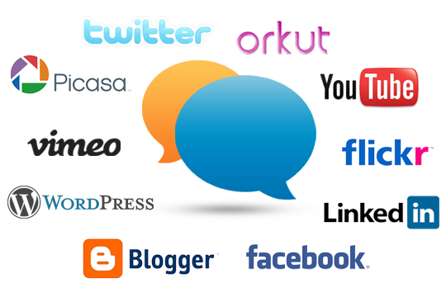
7 - Ostracismo virtual
Passar horas no Facebook ou Twitter pode até ser mais divertido do que investir mais tempo no LinkedIn. Mas, como na vida fora da web, a rede de contatos profissional deve ser cultivada. Isso significa que você pode desde participar ativamente dos grupos de discussão, páginas de perguntas ou, simplesmente, retomar o contato periodicamente com cada pessoa da sua lista de contatos.
Novamente, cuidado com a falta de objetivo. “Não vale mandar uma mensagem apenas perguntando se está tudo bem. Você precisa ter algo para compartilhar”, diz Sepa. “Ninguém tem muito tempo a perder hoje em dia. É preciso ter um propósito”.

Slide 10
Referências Bibliográficas
Abrantes, Talita. 7 erros ao fazer networking no LinkedIn. São Paulo: INFO EXAME; 2011 [acesso em 13/01/12]. Disponível em: http://info.abril.com.br/noticias/carreira/7-erros-ao-fazer-networking-no-linkedin-14072011-27.shl

Slide 11
HEITOR HENRIQUE PINHOLATO
11 86615763
hpinholato@place.com.br
ALEX ARANTES DIMA

